Slide 1
Красота в простом…
Чередование звуков в корнях слов

Slide 2
БАГАЖ

Slide 3
стихотворение
барсук
поэт
страна

Slide 4
БАРСУ…
ПОЭ …
СТР…НА
АДРЕ …
НАРО…
КР … СОТА

Slide 5
БАРСУК
ПОЭТ
СТРАНА
АДРЕС
НАРОД
КРАСОТА

Slide 6
Правильно вставил (а) 6 орфограмм Правильно вставил (а) 4-5 орфограмм Правильно вставил (а) 3 орфограммы Правильно вставил (а) менее 3 орфограмм

Slide 7
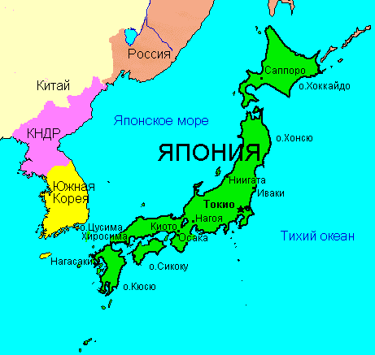
Япония – удивительная страна. Вся она расположена на островах. Наверное, поэтому у японцев необыкновенное, трепетное отношение к природе.

Slide 8
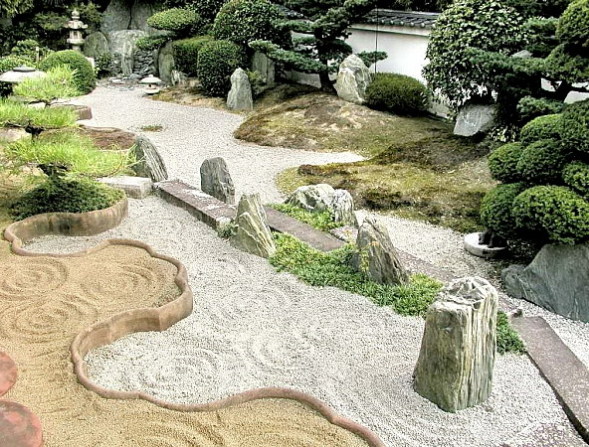

Slide 9
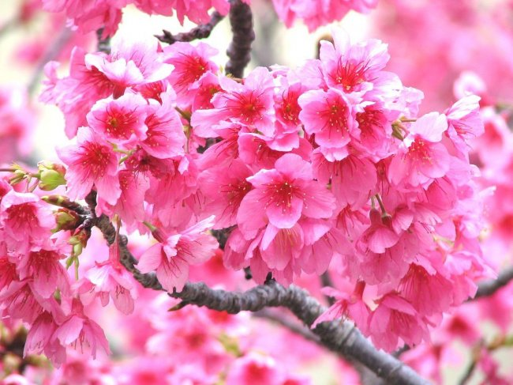

Slide 10
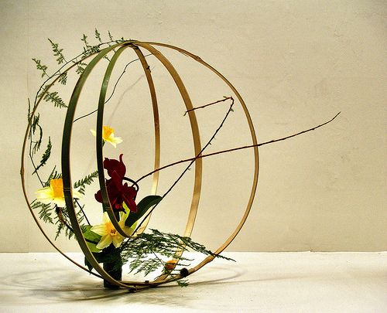
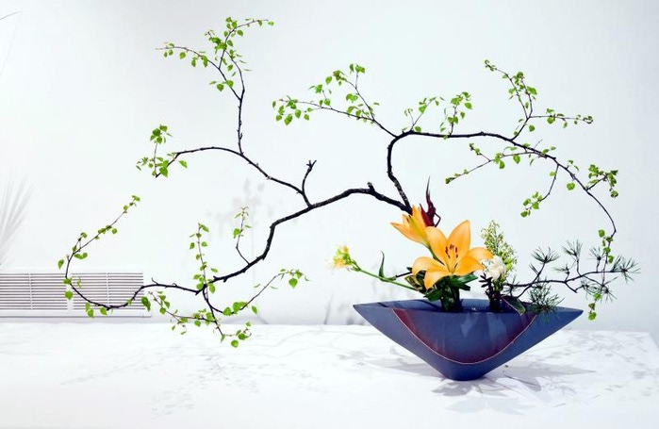

Slide 11
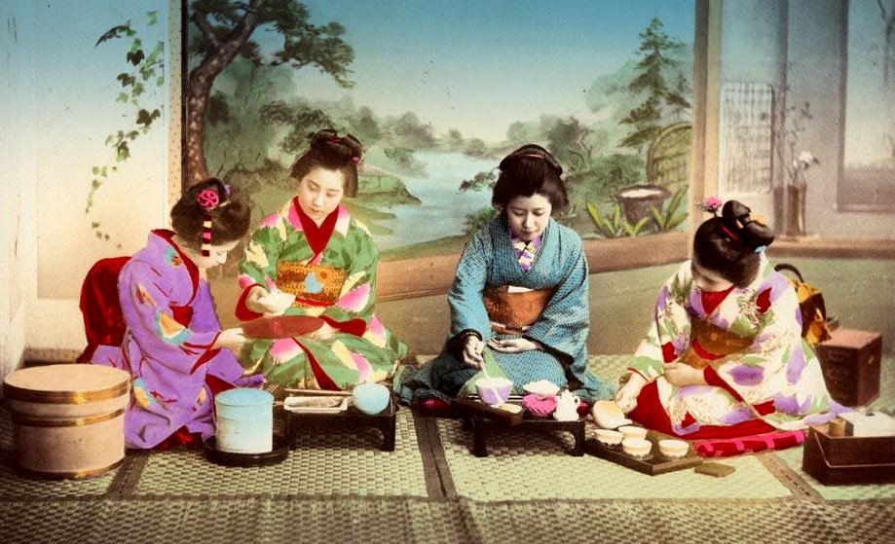

Slide 12
В небе такая луна,
Словно (……………..) д…р…во спилено под корень.
(…………………) Б…леется свежий (………………..) сле…

Slide 13
Раса сверкает на трове. Блистят глаткие маладые листя бирезы.

Slide 15
Домашнее задание
Придумать хокку на следующие слова:
АРБУЗ БЕРЕГ ПЛАТОК
Учебник с….. № …..

